Slide 1

GRENLAND
BRANN OG REDNING IKS
– På jobb for et tryggere Grenland
Kompetent – Engasjert – Hjelpsom

Slide 2

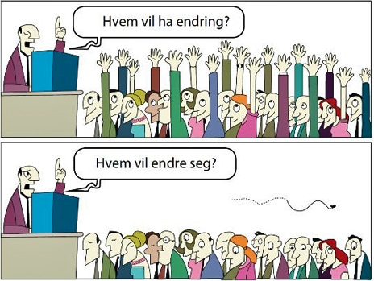
Representantskapsmøte 06.10.21
En organisasjon i endring - «Voksesmerter»
Høy arbeidsbelastning på administrasjon
Økonomisk stabilitet til tross for innsparinger
Behov for justeringer underveis
Mer presisjon på det forebyggende arbeidet
Ny brannstasjon i Bamble
Omfattende HMS- og kvalitetsarbeid
Rendyrke og profesjonalisere roller i organisasjonen
Oppgaver, ansvar og myndighet i organisasjonen
Fremme saker til styret (Klageorgan)
Kompetent – Engasjert – Hjelpsom

Slide 3
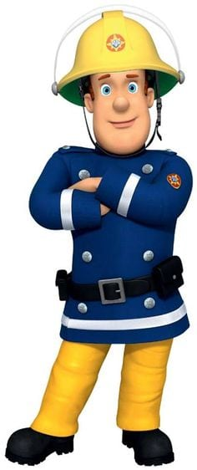
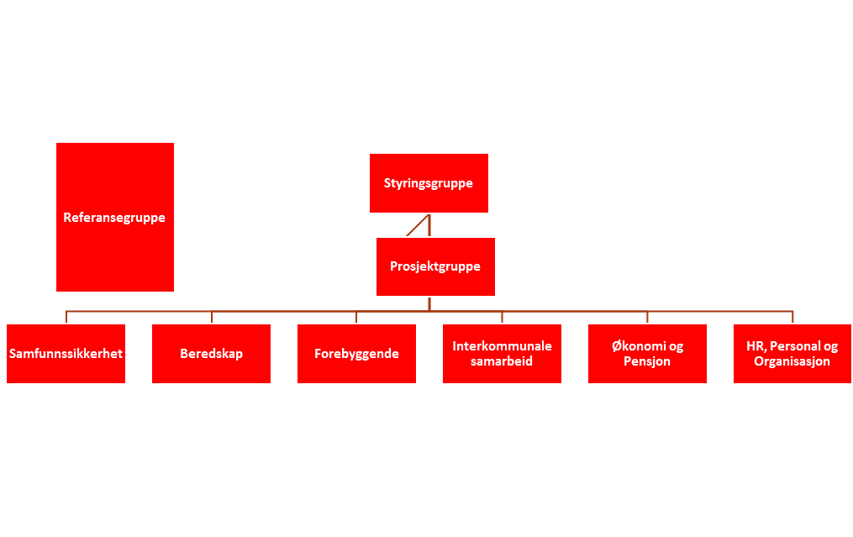
Utredninger og inntreden
Det jobbes med inntreden av Kragerø brannvesen
Inntreden vil bli behandlet i rep.skapet
Selskapsavtaler og eierskapsstrategier til by- og kommunestyrer
Første møte med styringsgruppa i Skien 04 okt.
Avklaring om inntreden innen mai 2022
Kompetent – Engasjert – Hjelpsom

Slide 4
Organisasjonskart fra 2022
Brann- og redningssjef
140 ansatte (heltid/deltid)
65.500 innbyggere
1840 kvadratkilometer
Varabrannsjef
Øk./adm./strategi
HMS-K
IUA-Telemark
Beredskapsavdeling
Forebyggende avdeling
Samfunnssikkerhet
Stedfortreder beredskap
Stedfortreder forebyggende
Porsgrunn brannstasjon
Bamble brannstasjon
Drangedal brannstasjon
Kragerø brannstasjon
Forebyggende
Feiermester
Feier- og tilsynstjenesten
Kompetent – Engasjert – Hjelpsom

Slide 5
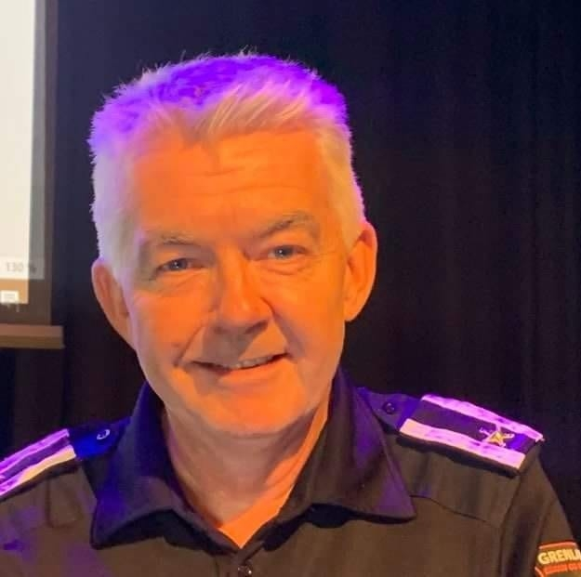
Representantskapsmøte 06.10.21
Samfunnssikkerhet
Gjennomført heldags opplæring og øvelse for 25 personer fra beredskapsorganisasjonen i Porsgrunn kommune
Gjennomført tilsyn fra Statsforvalteren i Porsgrunn kommune på samfunnssikkerhetsområdet som ble avholdt 5. oktober
Forbereder markering av «egenberedskapsuka» i Bamble(Brotorvet) og Porsgrunn(Down Town)
Planlegger inntreden av Kragerø kommune i GBR (samfunnsikkerhetsområdet)
Kompetent – Engasjert – Hjelpsom

Slide 6
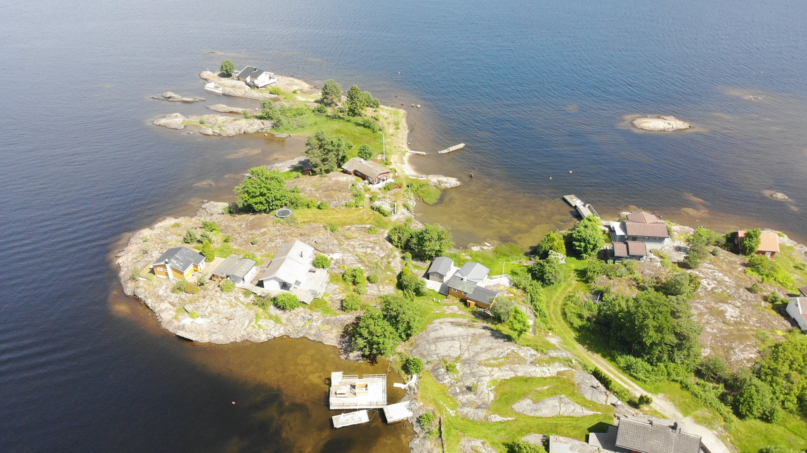
Beredskap
Nedbrenninger på Frier vest gjennomføres i september, mye tid går med til forberedelse og gjennomføring for mannskaper på alle stasjoner
2021 er et år hvor vi får alle mannskaper i GBR (også Kragerø) igjennom nedbrenningsøvelse
Måned tema for øvelse i august var trafikkulykke, mye god trening for vaktlag i Porsgrunn
I gang med 160 vedlikeholdstrening, her har vi et etterslep fordi dette ikke har vært mulig å gjennomføre på grunn av corona
Inntreden av Kragerø beredskapsavdeling i GBR
Gjennomført ledersamling for brannmester og underbrannmester heltid, jobber videre med lederutvikling spesielt for brannmester heltid
Kompetent – Engasjert – Hjelpsom

Slide 7
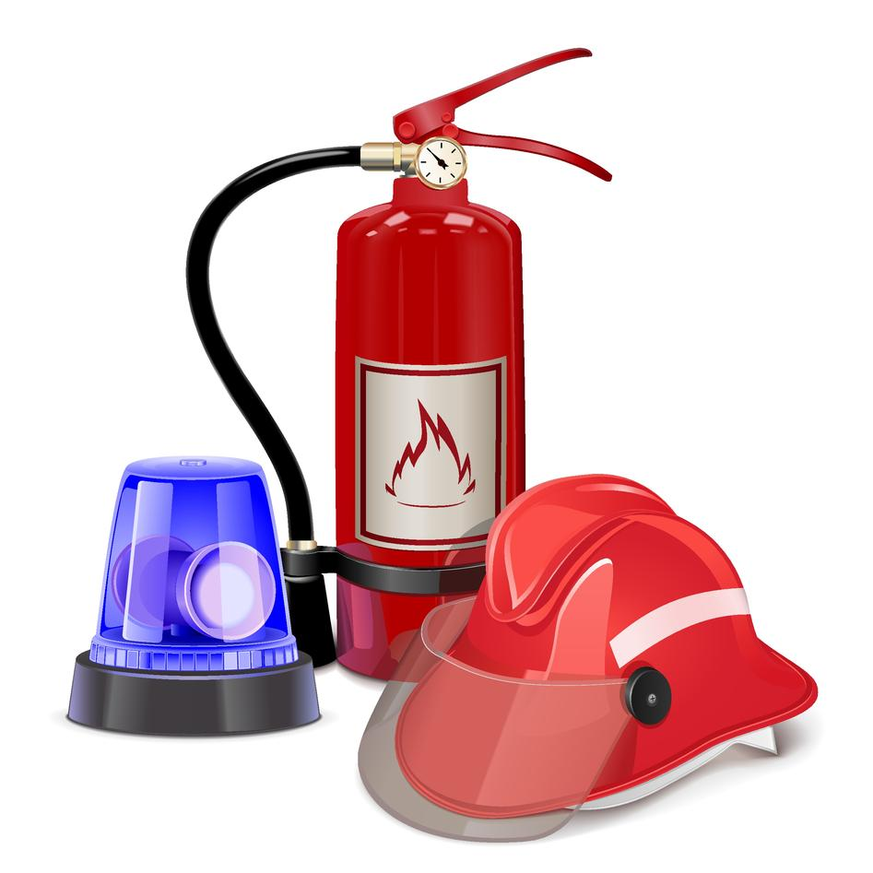
Representantskapsmøte 06.10.21
Forebyggende
Brannvernuka
Ikke åpen brannstasjon, men vi lager til en rebusløype/natursti utenfor stasjonen på Herøya
Rød tråd: evakueringsøvelse og undervisning på ungdomsskolene i uke 42, 43 og 44.
Planlegge for det som kommer i desember; julekalender for 4. klasse, aksjon boligbrann, røykvarslerens dag
En del undervisning/øvelse, blant annet for sykehjem, botiltak, o.l., samt studentene ved USN (Campus Kjølnes).
Feiing (stort etterslep) og lite boligtilsyn
Fagsystem: konkurranse kunngjort mandag 20. sept. 4 interessenter
Kompetent – Engasjert – Hjelpsom

Slide 8
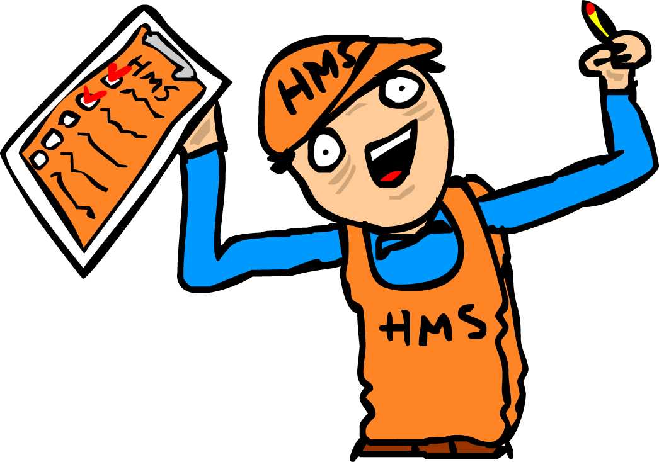
Representantskapsmøte 06.10.21
Helse, miljø og sikkerhet
Oppfølging smittevern (selvtesting i samråd med kommuneoverlegen)
Gjennomgang av rutiner og instrukser - lage felles dokumenter for hele GBR. I dialog med Kragerø for å finne en felles plattform å bygge videre på.
Oppdatering av stoffkartotek
Etablering av ny årlig fysisk test i samarbeid med Avarn og Norward
Etablere kollegastøtteordning for hele GBR
Gjennomgang av etiske retningslinjer for alle avdelingene på stasjonen i Porsgrunn. Avtalt tid med forebyggende og feier.
Følge opp risiko og tilstandsvurdering på brannstasjonen
Husmøter og arbeidsmiljøutvalg
Kompetent – Engasjert – Hjelpsom

Slide 9

HOLD UT☺
Kompetent – Engasjert – Hjelpsom

